Slide 1

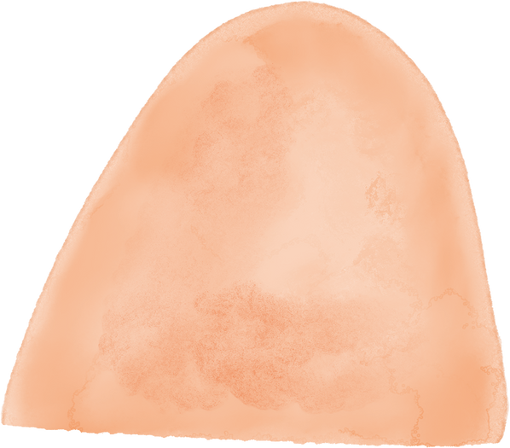









THE MOUNTAIN MAN
2D게임프로그래밍 3차 발표
2022184027 이병욱

Slide 2

DEVELOPEMENT SCHEDULE
내용 | 목표 범위 | 실제 개발 완료 범위 | 진척도
플레이어 | 파츠별 피로도, 완벽한 물리 법칙 | 전체 피로도, 아쉬운 물리 법칙 | 95%
홀드 | 5종류 홀드 | 5종류 홀드 | 100%
문제 시스템 | 10개의 문제 | 10개의 문제 | 100%
제작 시스템 | 문제 제작 UI 및 여러 문제 제작 가능 | 하나의 문제만 제작 가능 | 90%
메뉴 및 UI | 5개 메뉴 및 각 메뉴별 UI | 5개 메뉴 및 각 메뉴별 UI | 100%
커스터마이징 | 각 파츠별 선택지 3가지 | 액세서리로 대체 | 90%
사운드 | 사운드 직접 개발 | 사운드 2개 직접 개발 | 100%
평균 96.426% 개발 완료

Slide 3

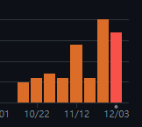
COMMITS GRAPH
1주차 | 5회
2주차 | 6회
3주차 | 7회
4주차 | 6회
5주차 | 14회
6주차 | 6회
7주차 | 20회
8주차 | 17회

